Slide 1
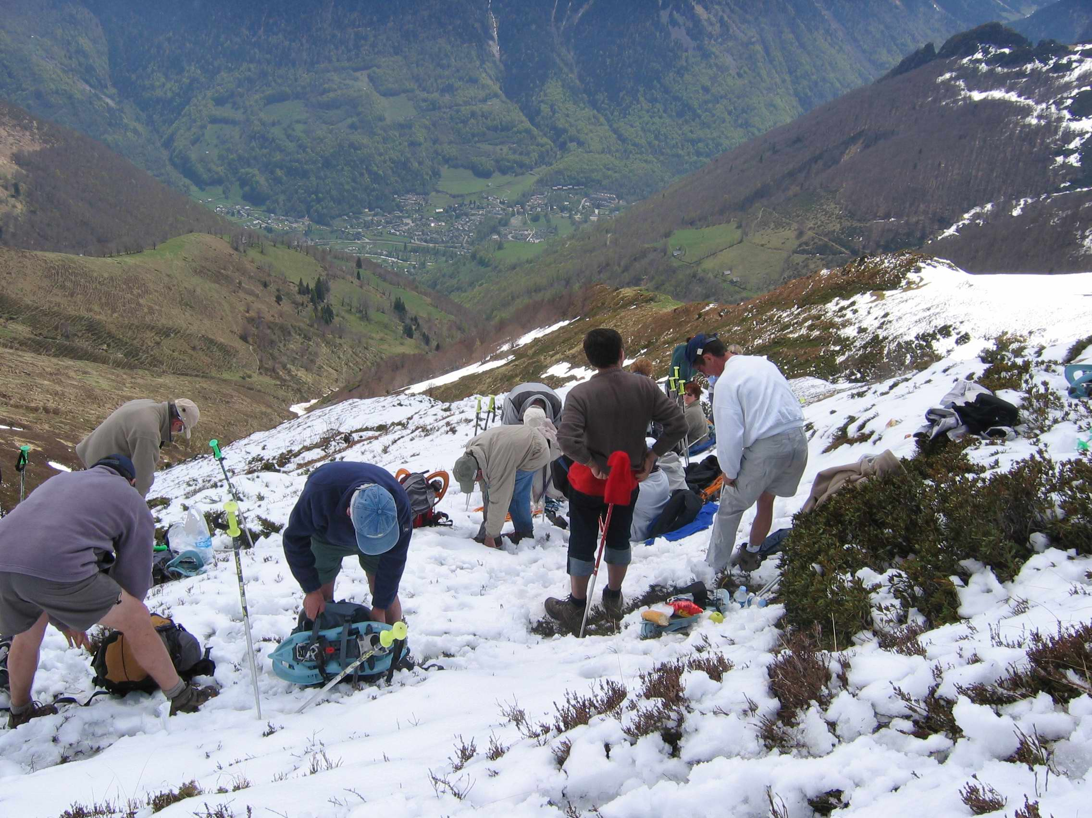
2005: PYRENEES - Cauterets

Slide 2
